Slide 1
財務演算法 期末報告
R09723056 歐陽秉志
R09723075 林鈺晉

Slide 2
大型新興經濟體電信股 (台幣)歐式陽春型 Call Option
股票價格 S=100，執行價格 K=100，9 個月後到期
市場 BA/CP 利率，R1M = 2.00%，R3M=2.25%，R6M=2.50%，R12M=2.80%
市場隱含波動性，σ6M = 25%，σ1Y= 30%

Slide 3
FXR 市場風險資本 Delta
風險因子為ST
金融工具為買權
以60%作為風險權數，求得加權敏感性
由於到期日為9個月，因此無風險利率及波動度皆採用6月和12月內差而得

Slide 4
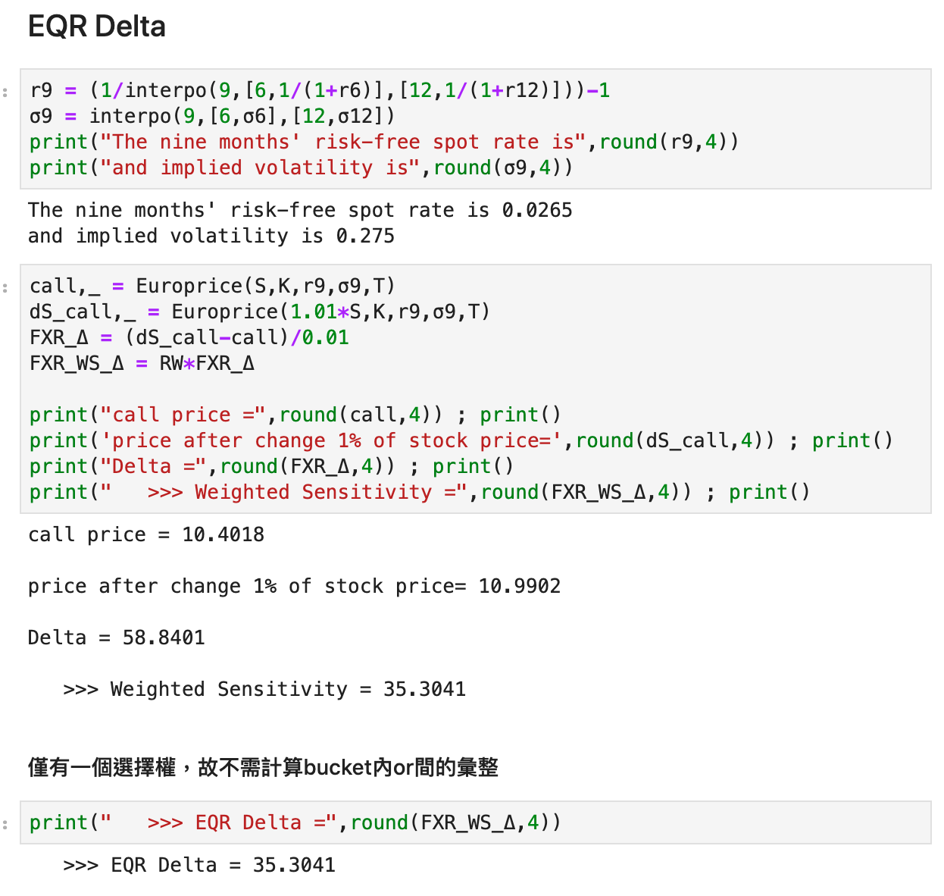
FXR 市場風險資本 Delta
Delta
= 35.3041

Slide 5
FXR 市場風險資本 Vega
風險因子為波動度
分別假設6月波動度改變跟12月波動度改變，再進行Bucket內彙整
計算Intra-Bucket 相關性(non-GIRR)

Slide 6
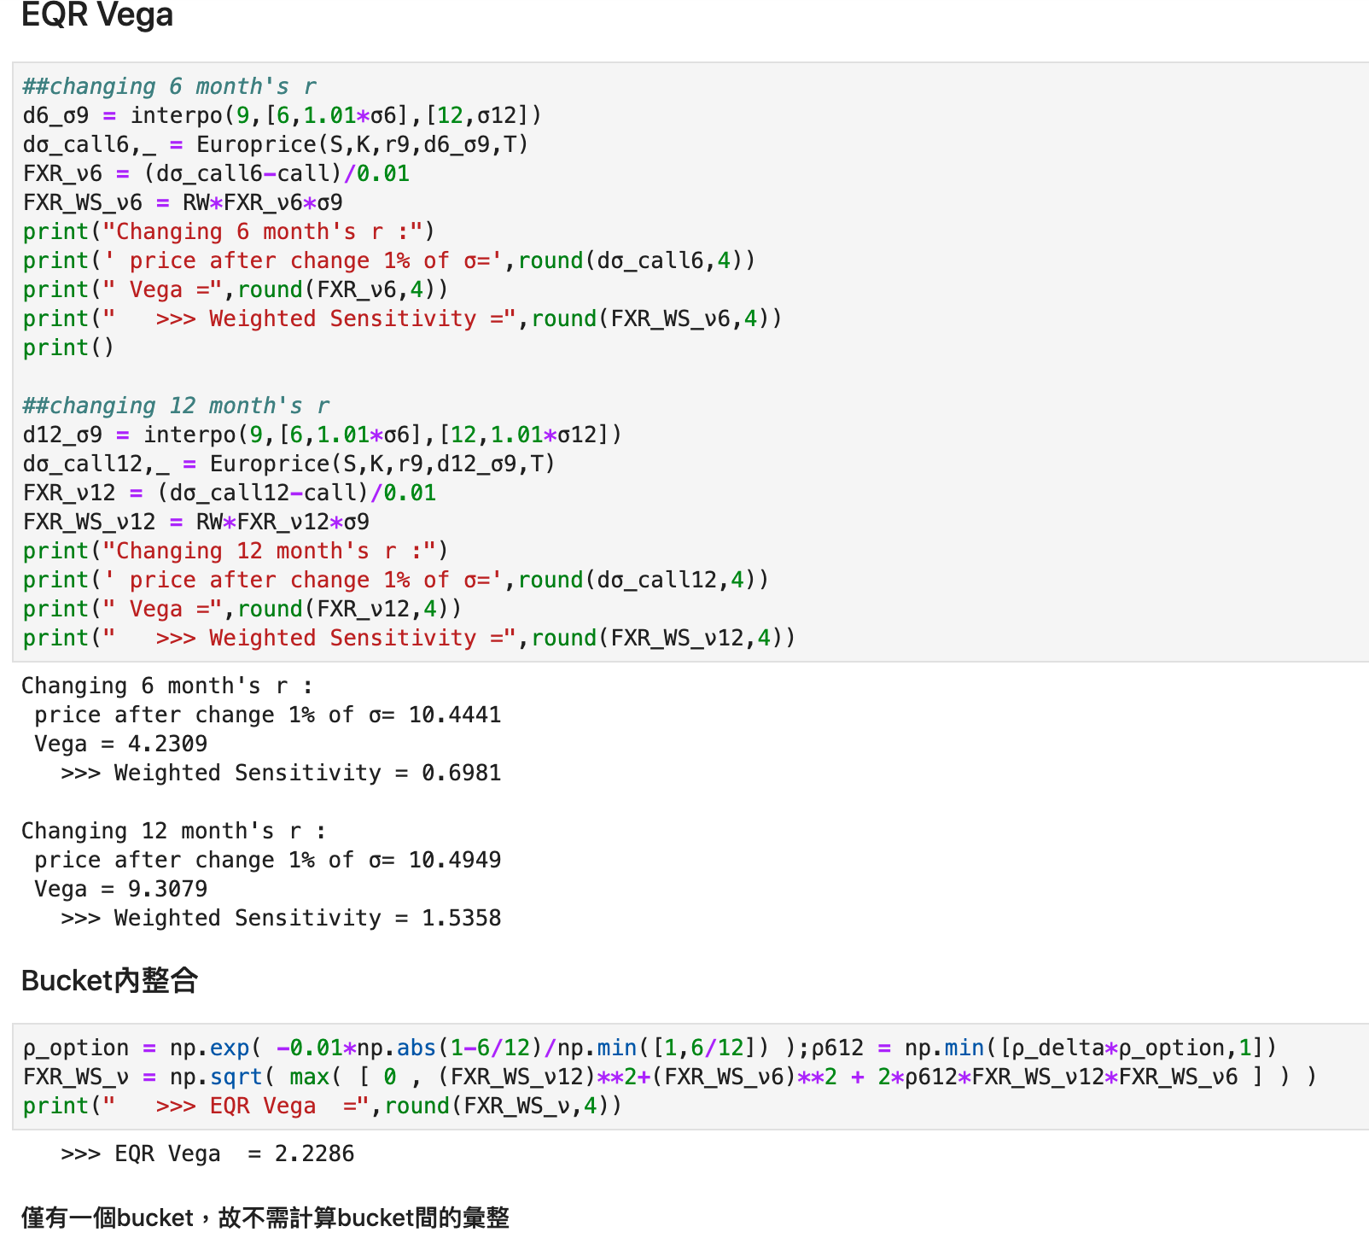
FXR 市場風險資本 Vega
Vega
= 2.2286

Slide 7
FXR 市場風險資本 Curvature
通常當風險因子的變化量大時，以線性效果衡量工具價值變動，誤差會大
計算Curvature Risk 來反應工具價值對風險因子變化產生的非線性效果
風險因子為ST，上下震盪60%

Slide 8
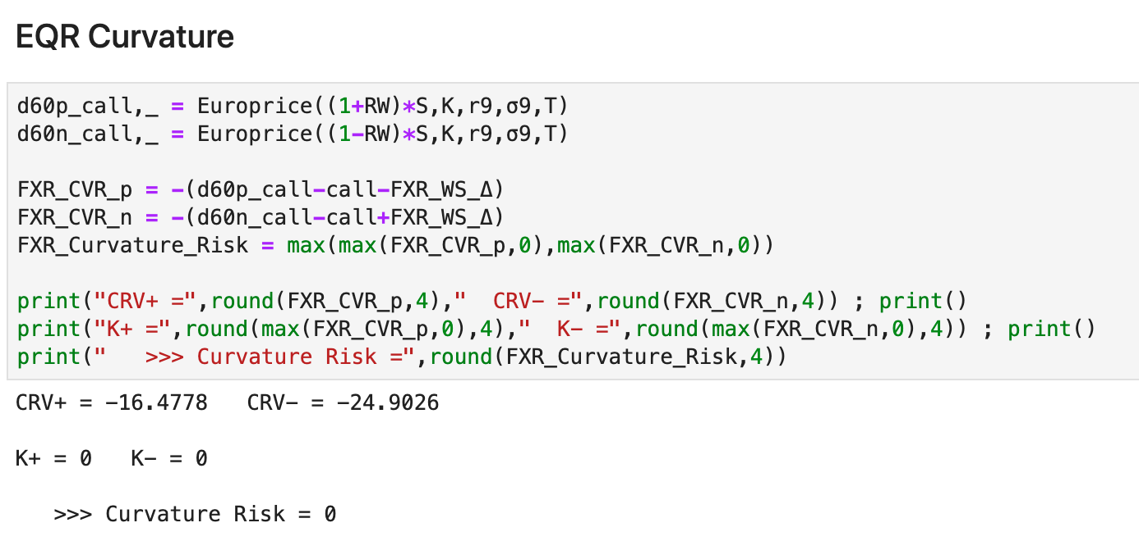
FXR 市場風險資本 Curvature
Curvature Risk
= 0

Slide 9
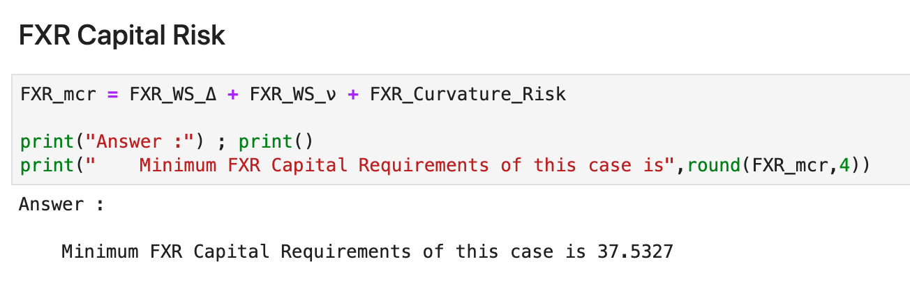
FXR 市場風險資本 總共需計提
Capital Risk
= 37.5327

Slide 10
GIRR 市場風險資本 Delta
假設整條利率曲線平行移動，以 0.25 年的最高風險權數的數值 1.7%估計
風險因子為利率，上升1bp
每一幣別的所有風險因子，視為同一個 Bucket
由於此標的為9個月到期，因此分別計算6個月和12個月的風險因子
再用bucket內的Delta GIRR correlations進行different tenor的彙整

Slide 11
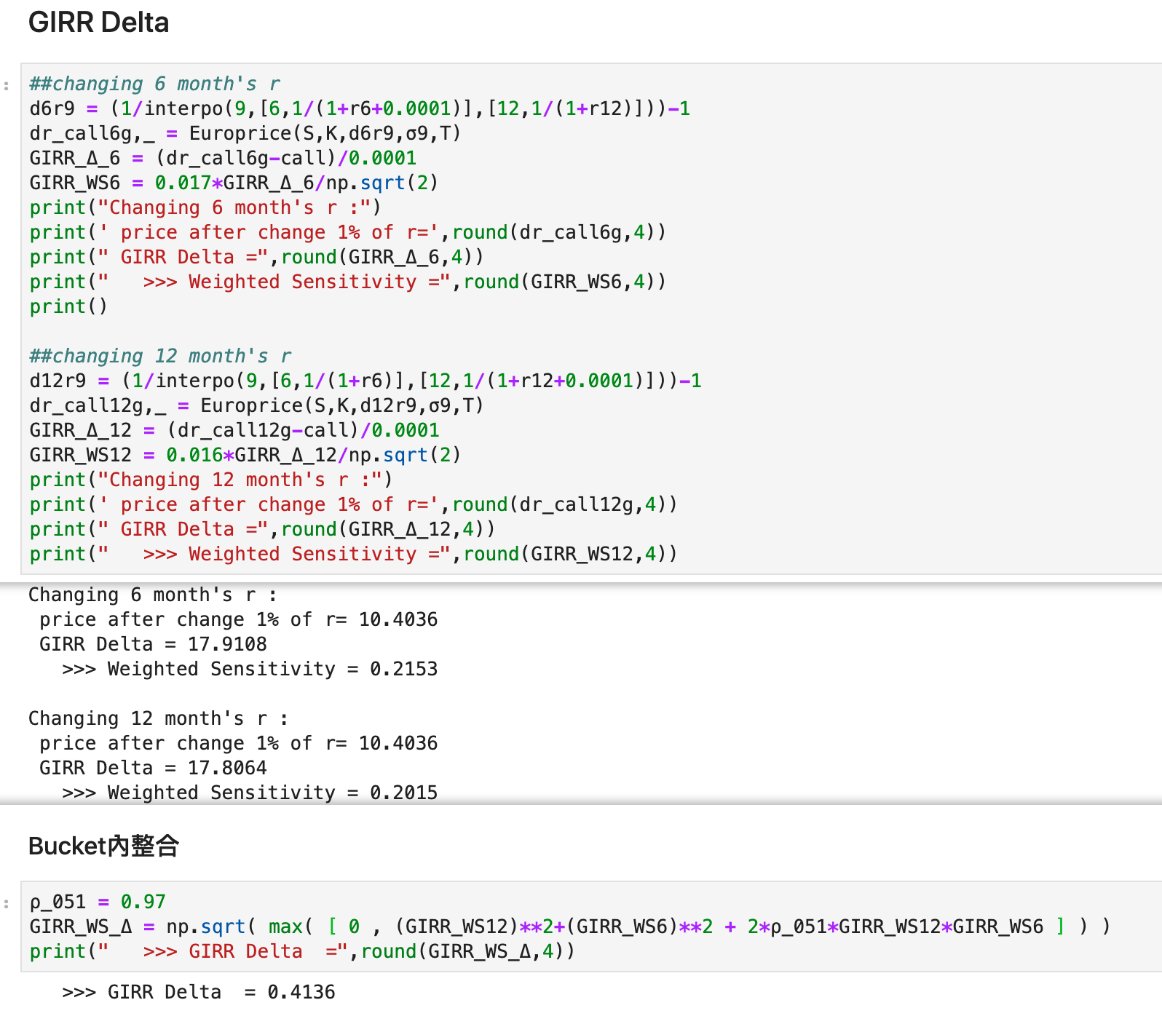
GIRR 市場風險資本 Delta
GIRR Delta
= 0.4136

Slide 12

GIRR 市場風險資本 Curvature
整條利率曲線平行移動，以 0.25 年的最高風險權數的數值 1.7%估計
${RW}^{Curvature}$等於各天期中，最高 Delta 風險權數的值
風險因子為利率
由於非線性效果，上下變動不對稱 ，需分開計算再彙整

Slide 13
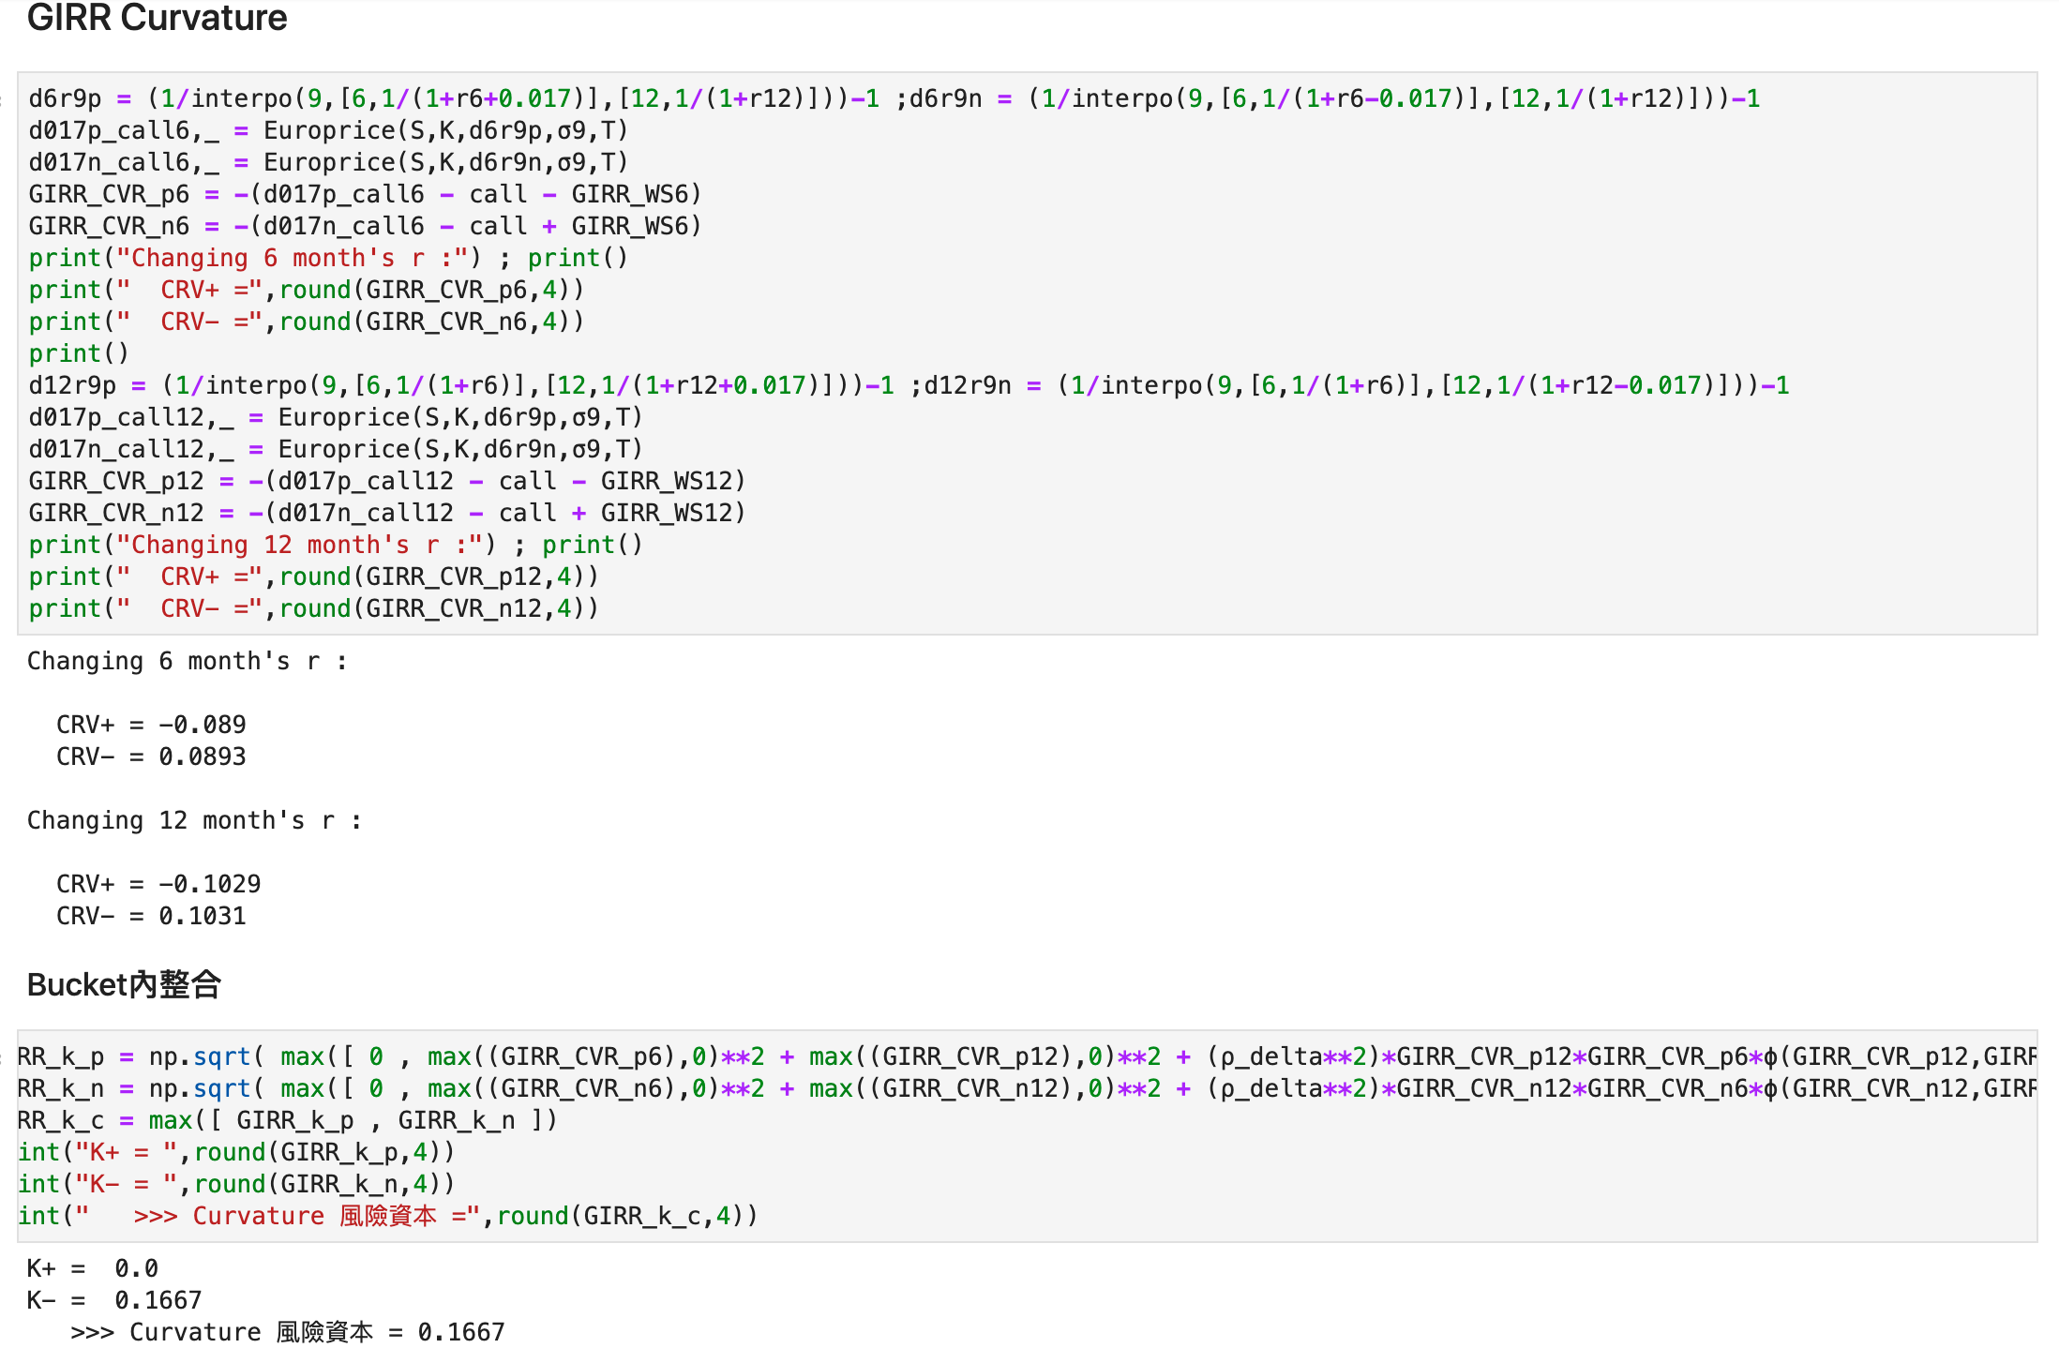
GIRR 市場風險資本 Curvature
Curvature Risk
= 0.1667

Slide 14
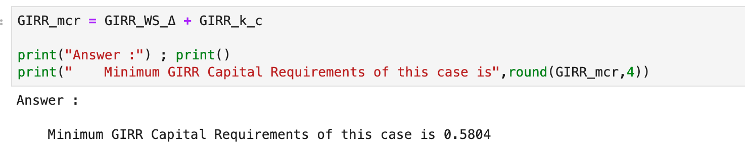
GIRR 市場風險資本 總共需計提
Capital Risk
= 0.5804

Slide 15
若加入一同條件Put Option，須計提多少FXR 市場風險資本，GIRR 市場風險資本
由於此買權和賣權形成的投資組合，其風險因子皆為相同標地，因此加入賣權後，只需在組間內分別多計算一次賣權產生的EQR Delta, Vega, Curvature 和 GIRR Delta, Curvature，再進行bucket內彙整即可，上述公式皆與文件內相同

Slide 16
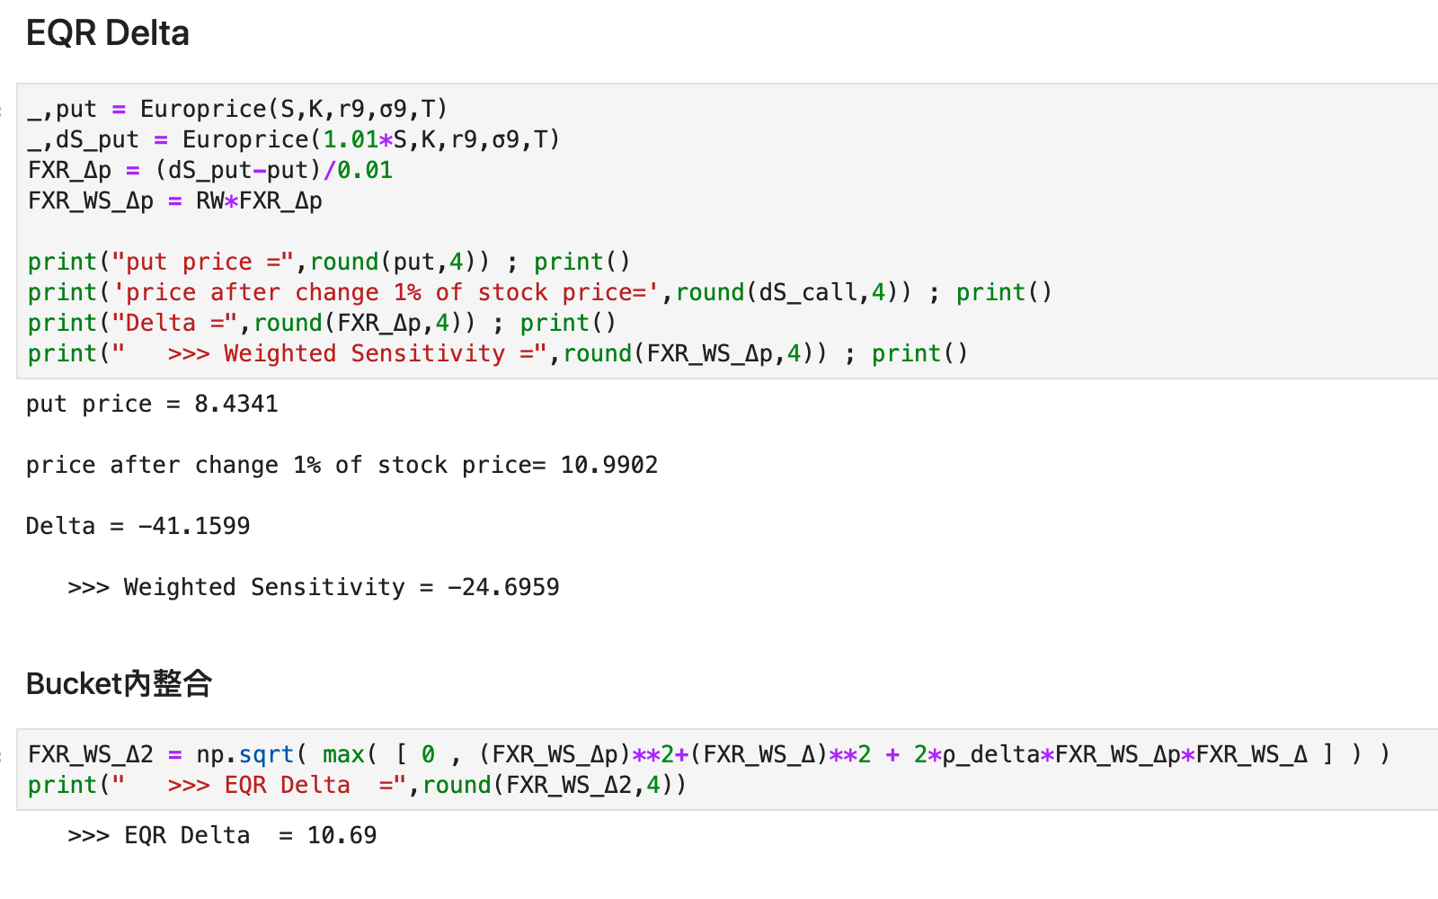
FXR 市場風險資本 Delta
Delta
= 10.69

Slide 17
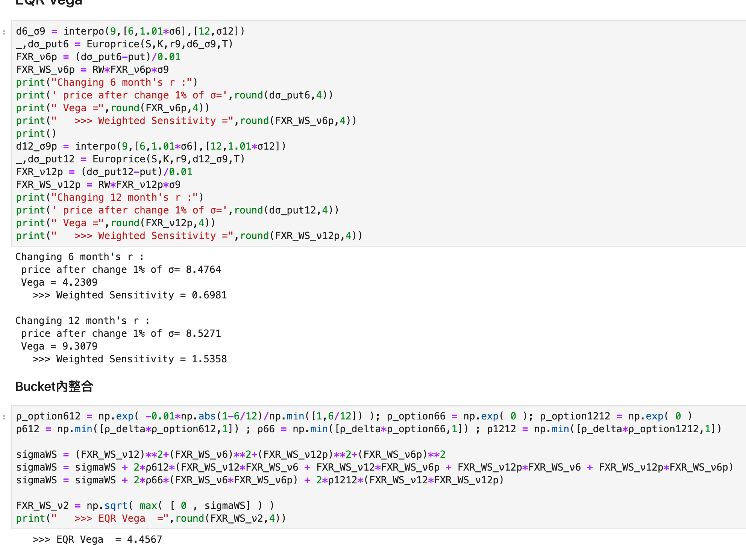
FXR 市場風險資本 Vega
Vega
= 4.4567

Slide 18
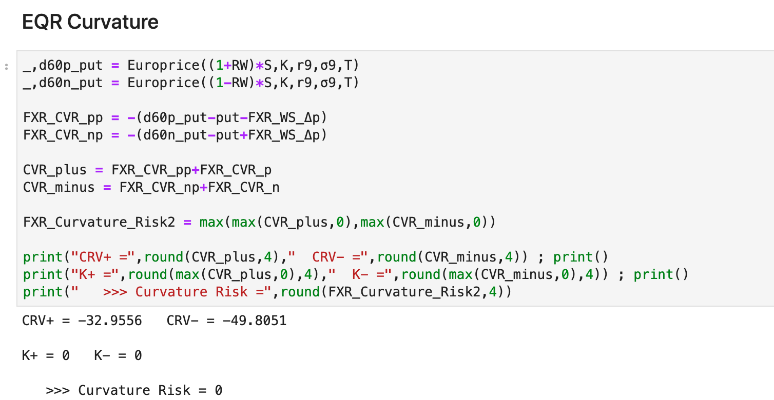
FXR 市場風險資本 Curvature
Curvature Risk
= 0

Slide 19
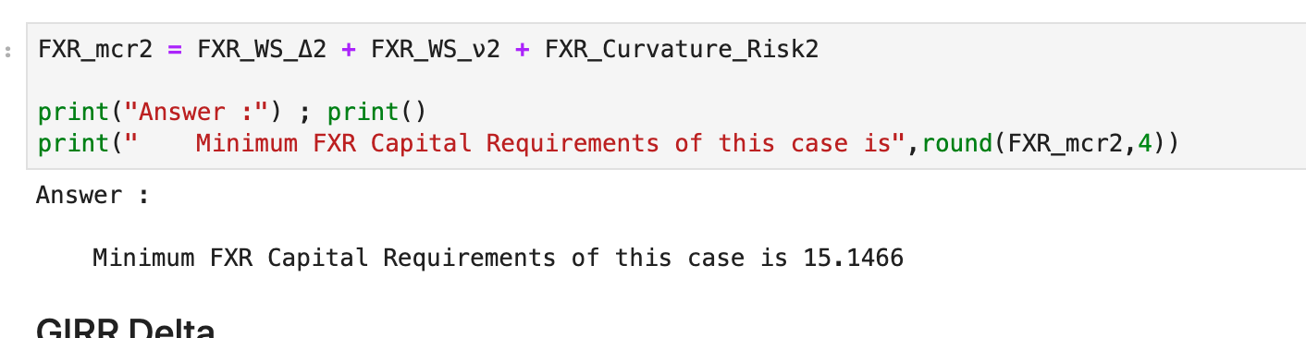
FXR 市場風險資本 總共需計提
Capital Risk
= 15.1466

Slide 20
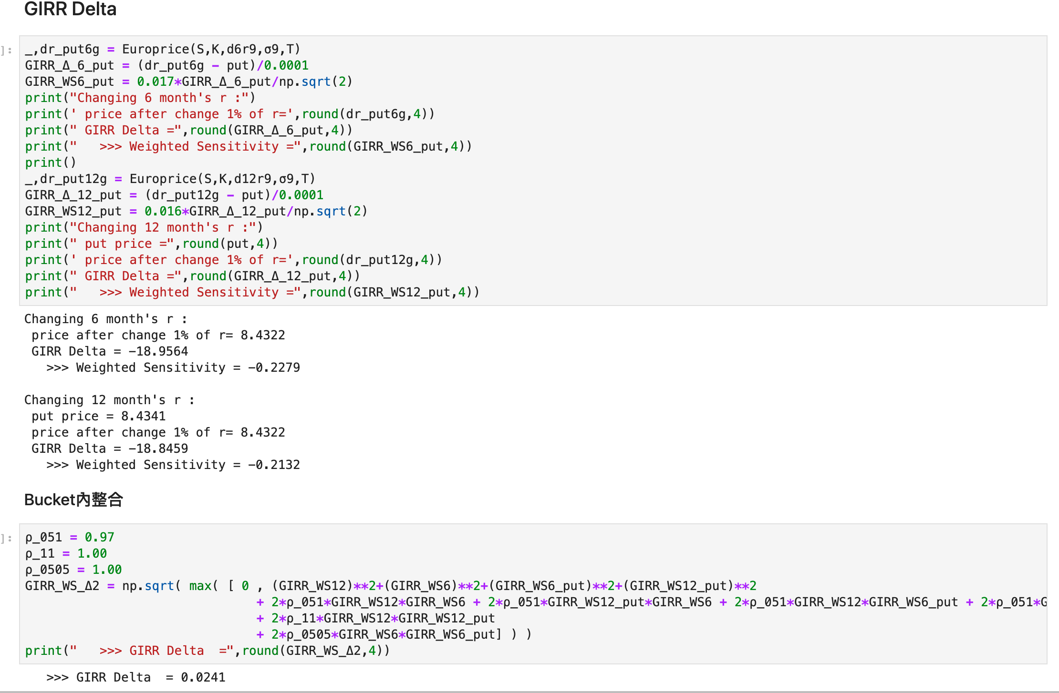
GIRR 市場風險資本 Delta
GIRR Delta
= 0.0241

Slide 21
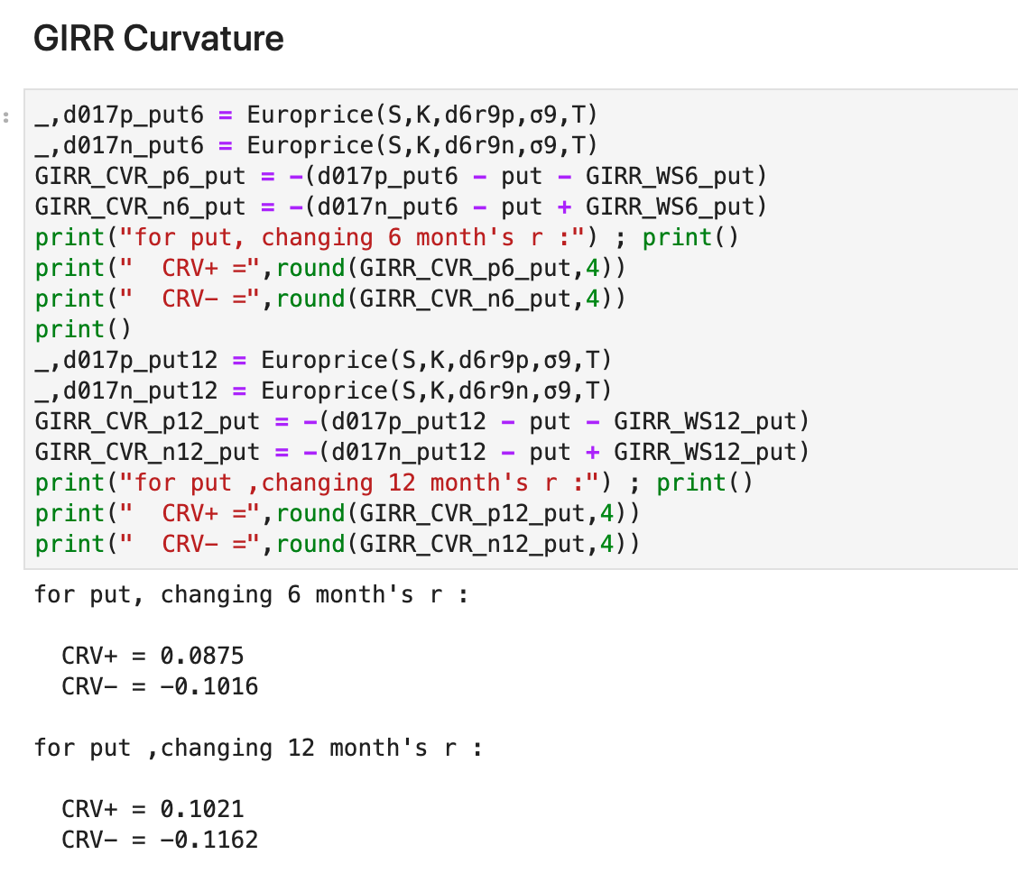
GIRR 市場風險資本 Curvature

Slide 22
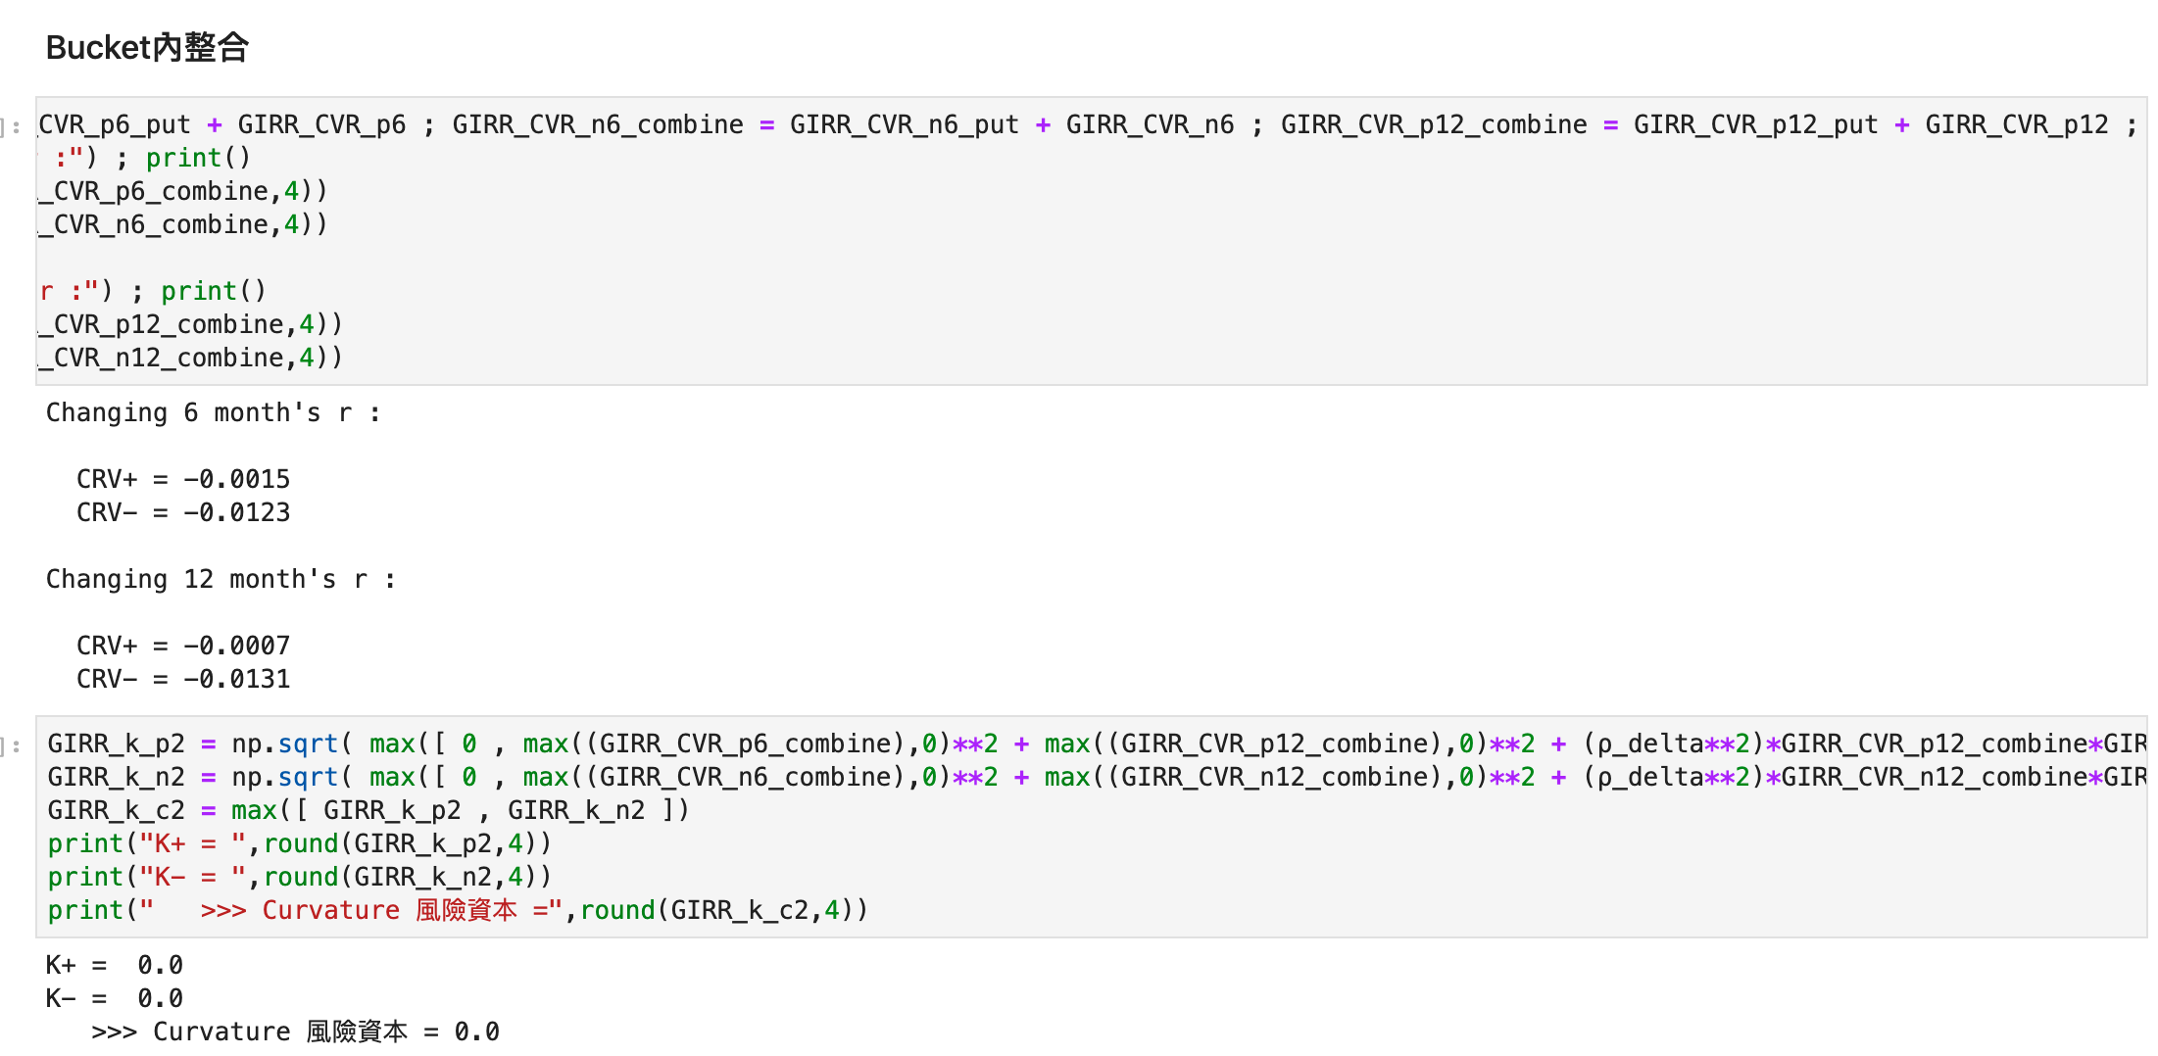
GIRR 市場風險資本 Curvature
Curvature Risk
= 0

Slide 23
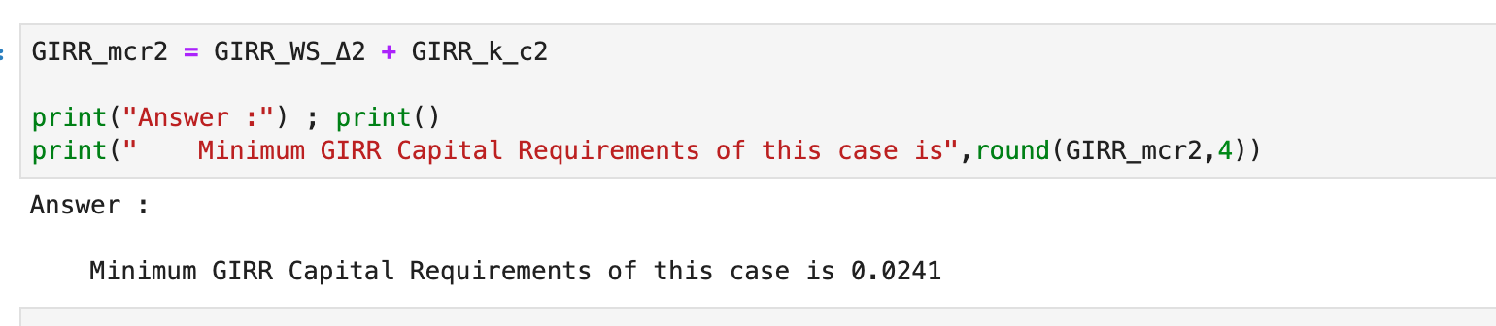
GIRR 市場風險資本 總共需計提
Capital Risk
= 0.0241

